Slide 1

웹 서버 구축
2013651034 김철현
2014858034 김진우
2016648058 신언주

Slide 2

목차
01
APM 이란?
02
웹 서버 설치 과정
03
Q & A
04
출처

Slide 3

APM이란?
Apache,IIS,nginx,html,css,php,Javascript 등 많은 웹 프로그래밍에 관련된 기술 및 언어가 존재하고 있는데, 우린 그 중 가장 보편화 되어있는 APM을 이용해 웹 서버 구축을 함.
APM이란?
Apache + Php + Mysql를 합쳐서 APM이라고 부른다.
(CentOS에서는 Maria DB를 쓴다.)

Slide 4

APM이란?
고성능의 하이퍼텍스트 전송 규약(http) 서버.
기억 장치 관리가 확실하여 프로그램 본체가 간편하게 되어 있으며, 모듈 기능을 추가 또는 변경할 수 있기 때문에 확장성이 높고 신속하게 처리할 수 있어 각 분야에서 널리 사용되고 있다.

Slide 5

APM이란?
서버쪽에서 실행 되는 프로그래밍 언어. 주로 HTML 코드를 프로그래밍적으로 생성한다.
- 웹에 최적화된 언어
- 웹 개발에 필요한 수 많은 로직
들이 함수의 형태로 미리 제공
- 거의 모든 데이터베이스를 지원
- 가장 많은 공개 소프트웨어가
php로 만들어짐

Slide 6

APM이란?
데이터베이스의 질의언어인 SQL을 사용하는 관계형 데이터베이스 관리 시스템(SDBMS).
1) 빠르고, 유연하며, 사용하기 쉽다. 2) 다중 사용자, 다중 쓰레드를 지원 3) C, C++ 뿐만 아니라 JAVA,
PHP등 많은 언어에 대한 지원
4) Linux, windows 등에서 사용
가능
5) 오픈소스로 개발되는 무료
프로그램

Slide 7
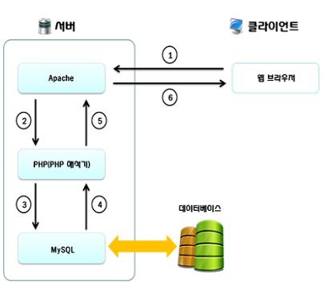
APM이란?
MySQL같은 DB에 데이터를 입력시키거나 만들어야 할 때, 우리는 직접 명령창에 명령어를 쳐야되는데 일일히 치려면 상당히 복잡하다.
이걸 쉽게 관리할 수 있는 프로그램이 있다. 하지만 따로 설치를 해야한다.
phpmyadmin같은경우에는 웹에서 DB를 관리하게 해주는 웹 프로그램으로, 무료이며, 오픈소스 이다.

Slide 8
웹 서버 구축을 위한 필수 설치 개요 (APM)
우분투로 서버를 구축하기 위해선 위의 3가지 프로그램을 설치해야한다. 명령어만 입력하면 자동으로 설치를 해준다. 따라서 연동과 설치를 위한 명령어를 알아보자.

Slide 9
웹 서버 구축 전, 설정 명령어 [sudo su]
패키지 설치를 하기 위해서 관리자의 권한이 필요하다. 따라서 sudo는 관리자의 권한을 명령에 부여하는 역할을 하는데 매번 설치할 때마다 sudo를 입력하기 번거로우니까 ‘sudo su’ 명령어를 통해 관리자 로그인을 한다.
비밀번호는 ‘공부해라’ 타이핑시 시각적으로 보이지 않는 것은 오류가 아니고 보안상으로 설정 되어있는 것이기 때문에 그대로 비밀번호를 입력하면 된다.
정상적으로 로그인이 된다면 ‘$’에서 ‘#’으로 쉘 모양 표시가 바꼈을 것이다. ‘#’은 관리자 권한으로 로그인된 쉘 모양을 뜻한다.

Slide 10
웹 서버 구축할 때 필요한 명령어 개념 - alias
웹 서버 구축 전, 설정 명령어 [alias]
# alias agi=‘apt-get install’
# alias s=‘service’
Alias 설정은 긴 명령어나 반복되는 명령어를 사용자가 편한 명령어로 줄여서 정하여 사용할 수 있는 기능을 말한다. 쉽게 생각하면 매크로 기능이라고 보면된다.
Alias 설정은 해도되고, 안해도 상관은 없지만 지금 하는 서버구축 시간에는 구축을 한다는데에 의의를 두며 alias설정을 하여 해보고, 구축이 문제 없이 잘 된다면 각자 개인적으로 alias설정을 하지않고, 하는 것이 좋다고 생각된다.

Slide 11
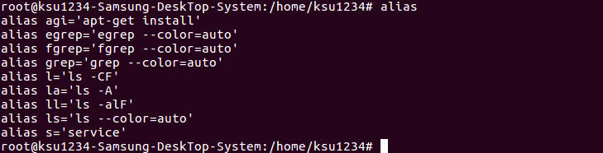
웹 서버 구축 전, 설정 명령어 [alias]
방금 설정한 alias를 확인해보고 싶다면 ‘alias’ 명령을 사용하면 된다.
명령 입력 시 현재 설정되어 있는 alias들이 나오고 그 중 방금 설정하였던 agi와 s를 볼 수 있다. 이제부터 agi라는 명령은 ‘apt-get install’의 줄임말로 사용한다는 것이다.
(현재 설정한 alias는 껏다 키면 사라짐. 영구적으로 사용하고 싶다면, ~/.bashrc에서 alias를 추가하면 됨)

Slide 12
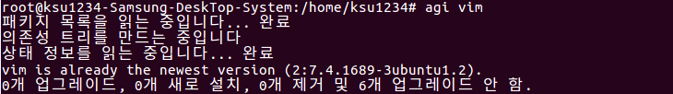
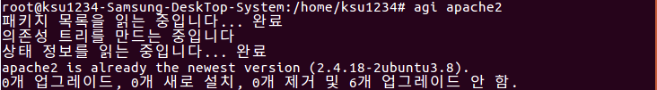
웹 서버 구축 따라하기 [apache,vim]
서버 구축을 하기 위해서 우린 apm으로 구축 한다고 했었는데, apm 설치하기 전에 먼저 vim에디터를 설치를 한다.
vim은 쉽게 말해 vi 호환 텍스트 편집기로 편의성이 있는 vi의 개선된 확장판이다.
*apm서버 구축을 하기위해 vim설치는 필수적인 요소는 아니다.
‘Agi apache2’ 명령으로 apache2를 설치한다. Alias설정된 ‘agi’는 위에서 설정했던
‘apt-get install’을 줄여서 간편하게 설정한 명령어이다.

Slide 13
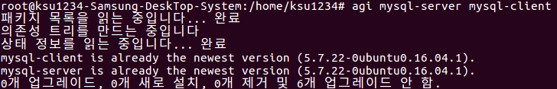
웹서버 구축 따라하기 – mysql-server, mysql-client 설치하기
웹 서버 구축 따라하기 [mysql]
이번엔 mysql의 서버와 클라이언트를 설치하는 과정이다.
똑같은 명령어 agi를 사용하여 설치를 하기때문에 이번에도 agi를 이용하여 설치를 한다.
# agi mysql-server mysql-client
띄어쓰기는 각 패키지의 구분을 하기위해 나타낸 것이다. 즉 mysql-server와 mysql-client를 한꺼번에 설치한다는 명령어이다.
Ex) # agi mysql-server => 두 문장의 => # agi mysql-server mysql-client
# agi mysql-client => 입력을 =>

Slide 14
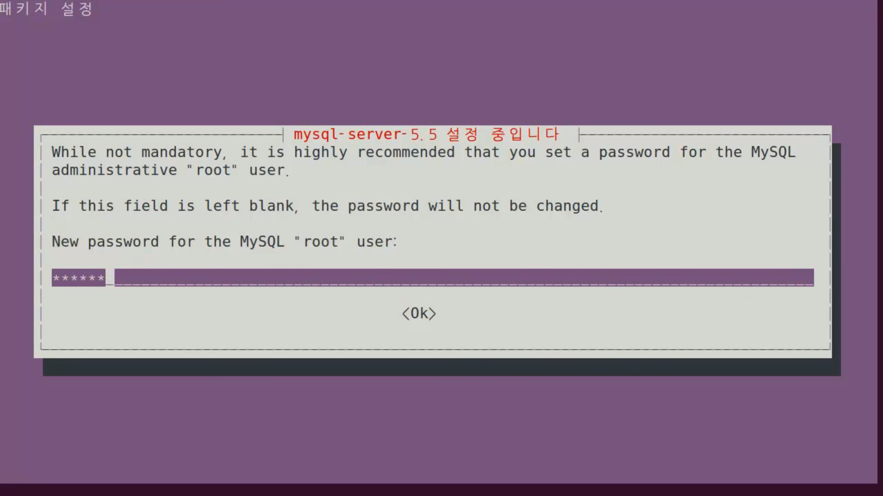
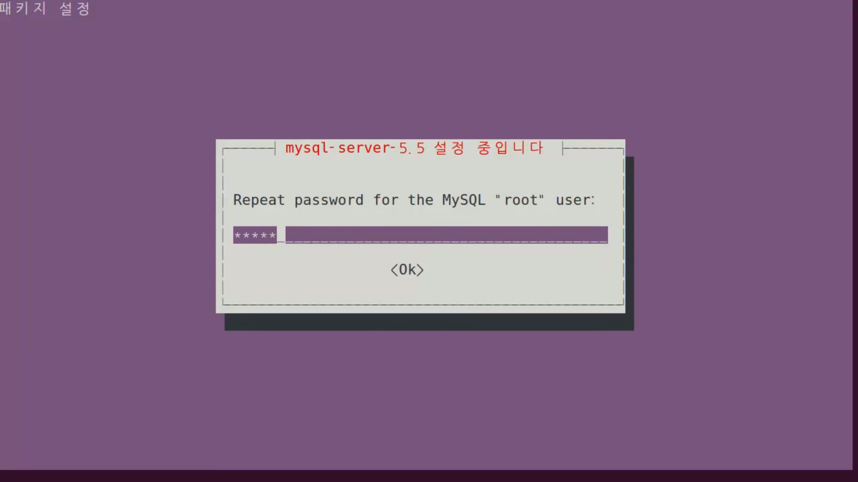
웹 서버 구축 따라하기 [mysql]
웹서버 구축 따라하기 – mysql-server, mysql-client 설치하기
MySQL을 설치하게 되면 위와 같은 MySQL암호 설정 화면이 뜬다.
암호는 총 2번 입력하게 된다.
그리고 이 암호는 잊어 버리면 안된다.

Slide 15
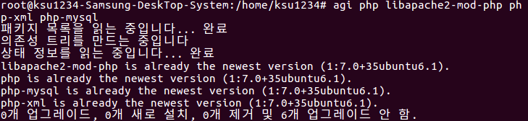
웹서버 구축 따라하기 – PHP 설치하기
웹 서버 구축 따라하기 [php]
# agi php libapache2-mod-php php-xml php-mysql
Libapache2-mod-php : 아파치와 php 연동 모듈을 의미
php-xml : xml parsing(파싱)
Php-mysql : php와 mysql 연동 모듈을 의미

Slide 16
웹 서버 구축 따라하기 [Mysql, Apache 재시작]
# s mysql restart
# s apache2 restart
지금까지 명령을 통해 설치와 연동이 완료되었을 것이다.
이제 mysql과 apache2를 ‘service’ 명령을 이용해 재시작해준다.
위 두 실행문을 타이핑을 했을 시 오류가 나지 않고, 쉘 입력창이 다시 뜬다면 정상적으로 명령이 실행되었다는 뜻이다.

Slide 17
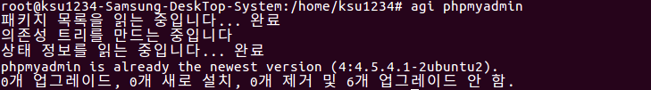
웹서버 구축 따라하기 – Phpmyadmin설치
# agi phpmyadmin
현재 설치했던 mysql과 apache를 사용할 순 있지만, 그러기엔 복잡하고, 어려운 명령어, 코드를 입력을 해야한다. gui환경으로 보다쉽게 환경을 구축하기 위하여, phpmyadmin을 설치한다.

Slide 18
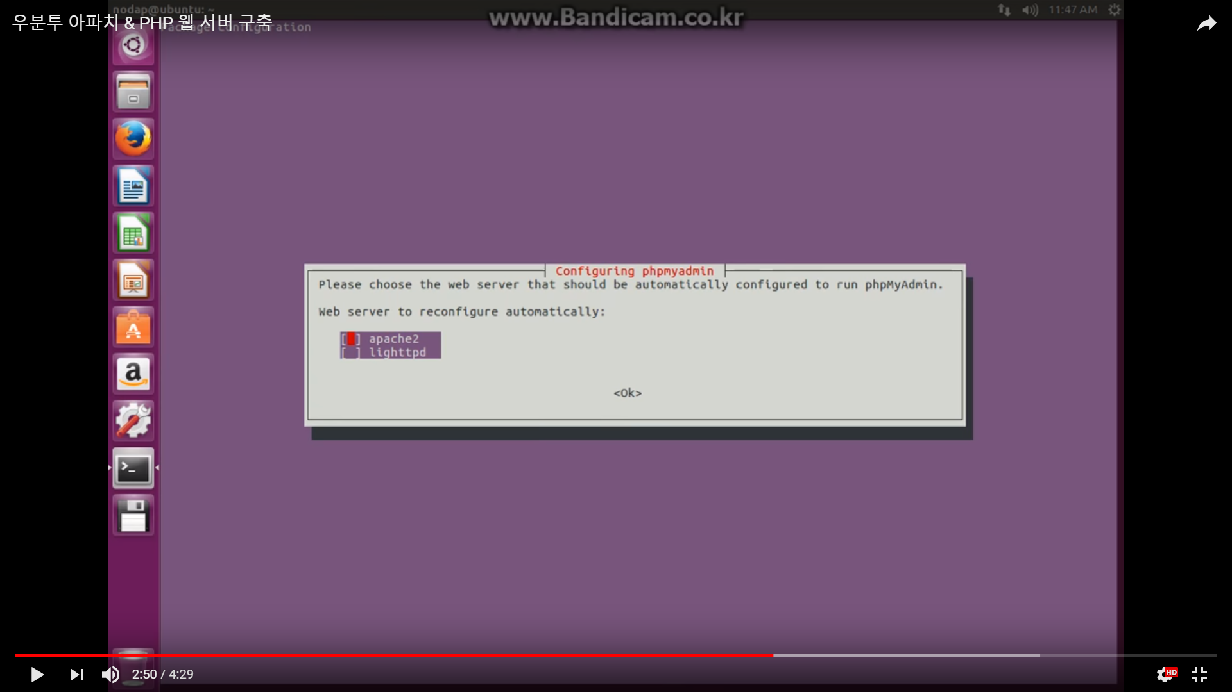
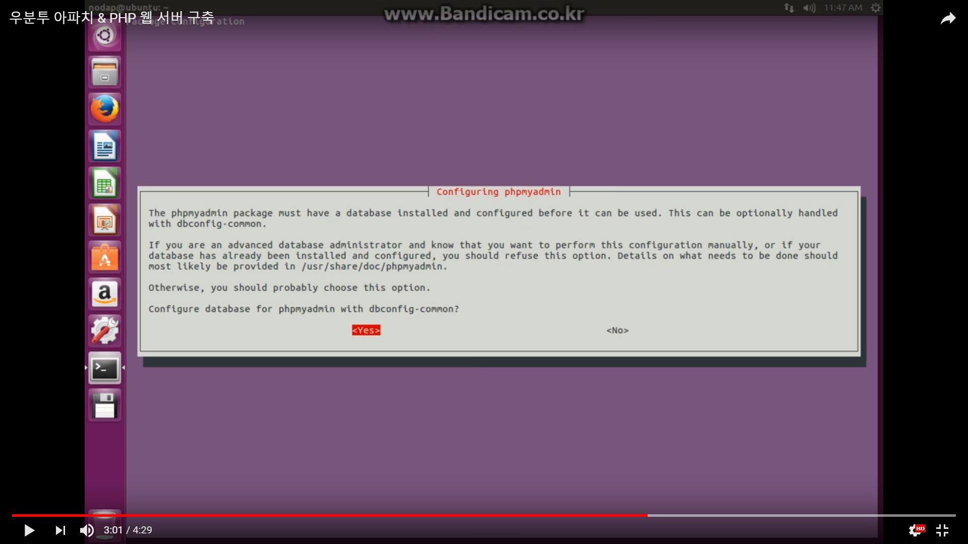
웹 서버 구축 따라하기 [phpMyadmin]
Phpmyadmin설치를 하게 되면
화면이 뜨는데 apache2 상태에서 엔터
YES 상태에서 엔터

Slide 19
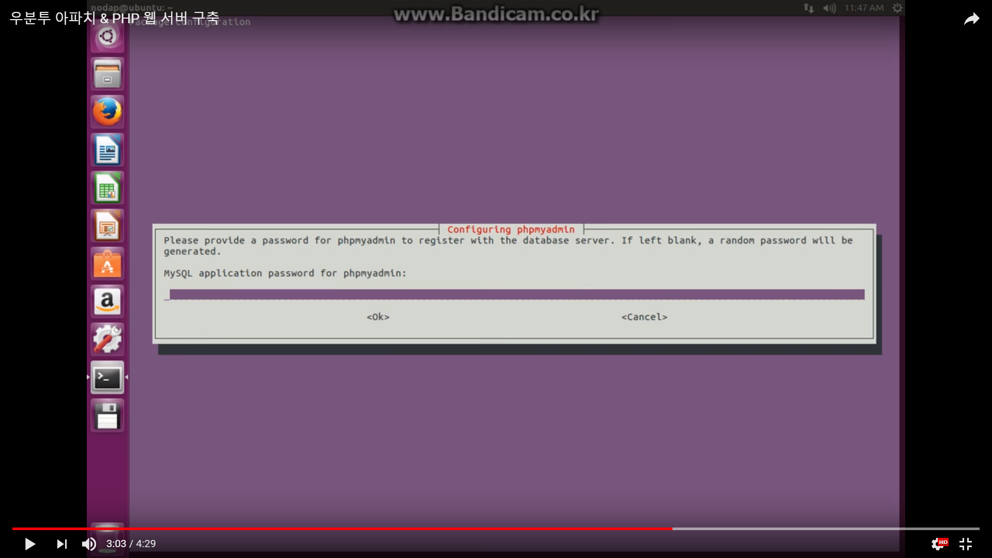
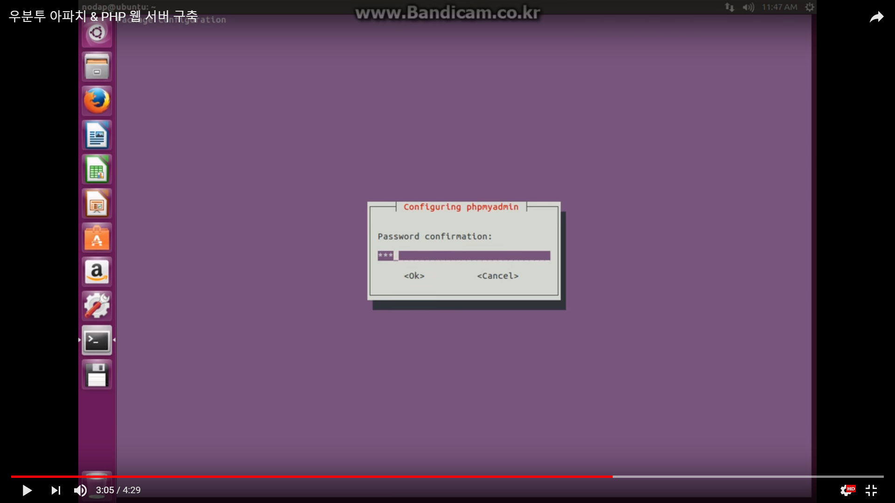
웹 서버 구축 따라하기 [phpMyadmin]
phpMyadmin 암호 설정화면.
원하는 암호를 입력하여 설정

Slide 20
웹서버 구축 따라하기 [phpmyadmin활성화]
# vi /etc/apache2/apache2.conf
설치 후 바로 FireFox창에 ‘localhost/phpmyadmin’을 입력하면 오류가 나타난다.
이는 아직 phpmyadmin을 활성화시키지 않았기 때문이다.
phpmyadmin활성화를 위해서는 apache2.conf에 들어 있는 코드를 수정해야한다.
문서편집기 vi를 통해 절대경로로 파일에 접근한다.

Slide 21
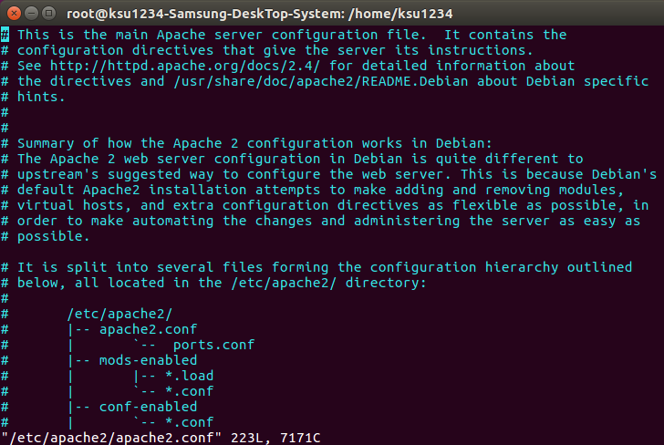
Vi를 통해 /etc/apache2/apache2.conf 파일에 들어왔을 때 화면이다.

Slide 22
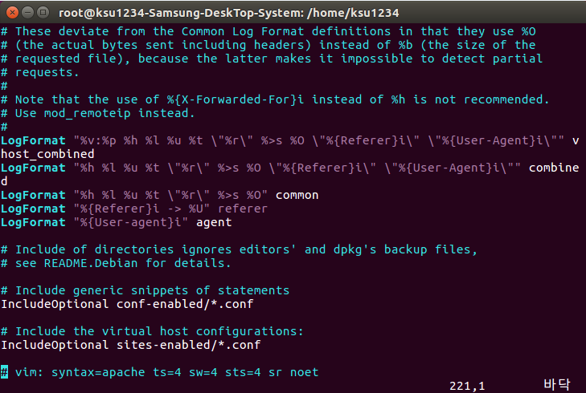
현재 vi 명령모드일때 대문자 ‘G’를 사용하여 현재 파일의 제일 아래로 이동한다.

Slide 23
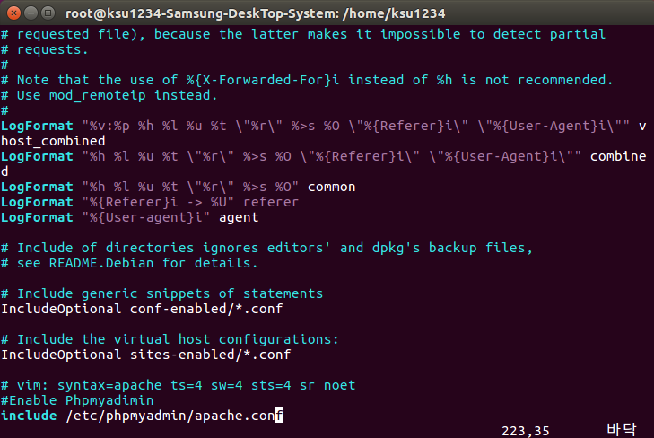
include /etc/phpmyadmin/apache.conf
제일 아래로 이동한 화면이다. 명령모드에서 ‘o’키를 입력한다. ‘o’키는 커서 다음행부터 입력하는 단축키며, 사용과 동시에 명령모드에서 입력모드로 전환된다. 입력모드에서 해당 경로의 파일을 include하는 행을 삽입한다.

Slide 24
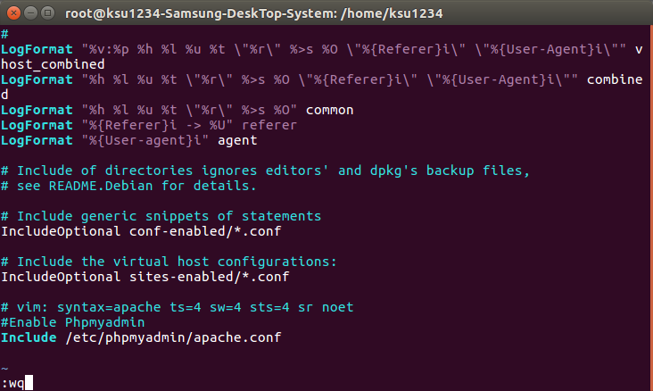
입력모드에서 ESC키를 누르고 : (콜론)를 입력해 마지막 행 모드로 전환한다. 그 후 wq를 입력하고 엔터를 누르면 우리가 입력한 내용이 저장되고 파일은 닫히게 된다.

Slide 25
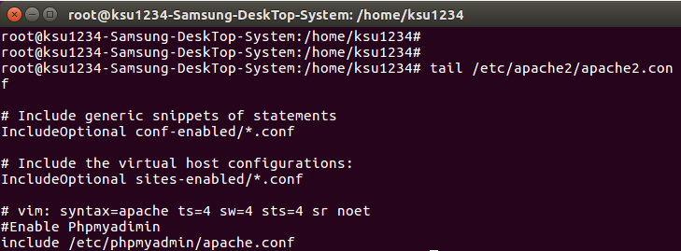
# tail /etc/apache2/apache2.conf
tail을 입력하여 해당파일의 제일 아랫부분 10줄을 출력한다.
(vi 저장을 잘하고 종료했는지 확인하는 작업이다.)

Slide 26
웹서버 구축 따라하기 [mysql, apache 재시작]
# s mysql restart
# s apache2 restart
vi로 설정을 하고, 변경을 했으니 다시 mysql과 apache2를 재시작 해줘야한다.

Slide 27
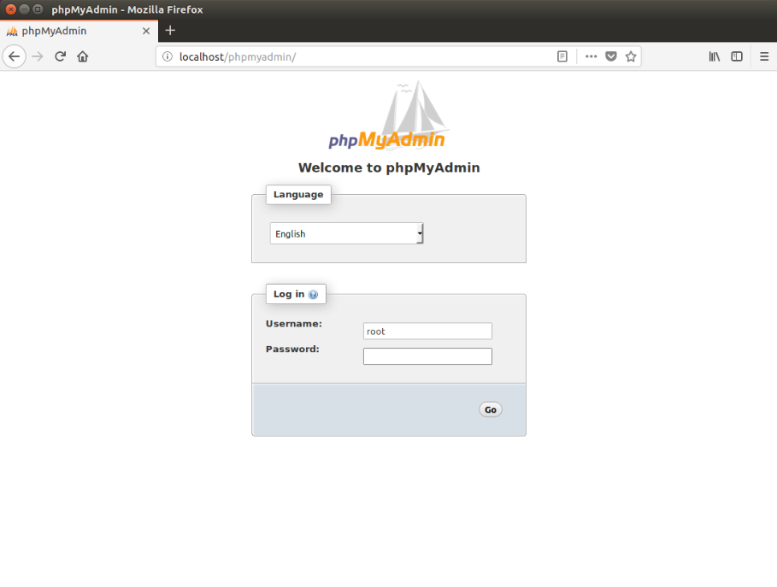
Fire fox를 열어 주소창에
localhost/phpmyadmin
입력하여 해당 페이지가 올바르게 뜬다면, apm이 서로 연동 되어phpmyadmin으로 보여지고 있는 상태 창 화면이다.

Slide 28
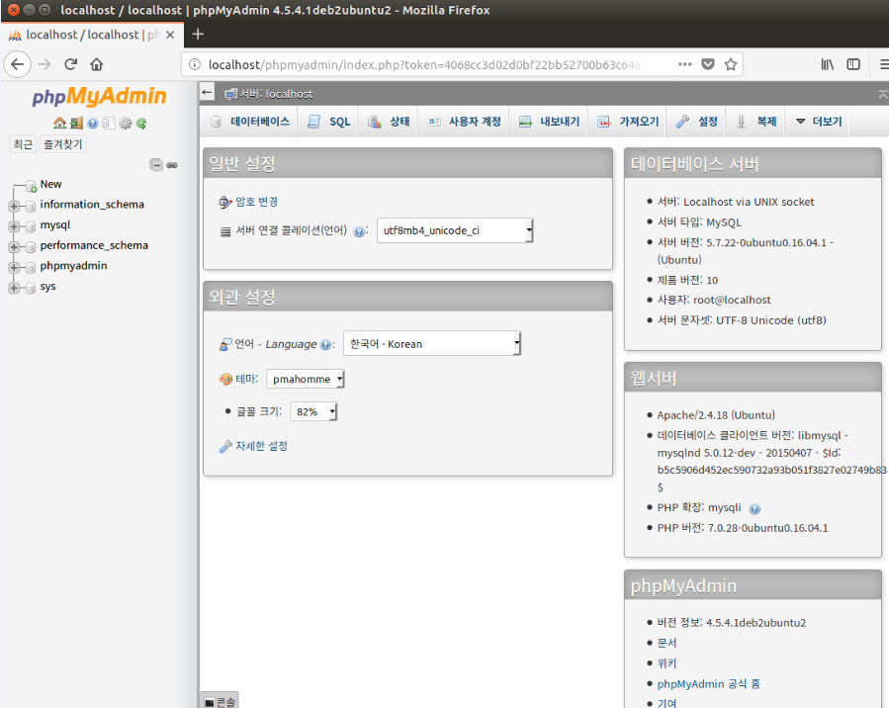
root계정으로 로그인을 하려면 해당 컴퓨터의 설치되어있는 우분투 비밀번호를 입력하여야 한다. 로그인이 정상적으로 되어 들어가지는 첫화면이다.
( 현재 비밀번호
: 공부해라 )

Slide 29
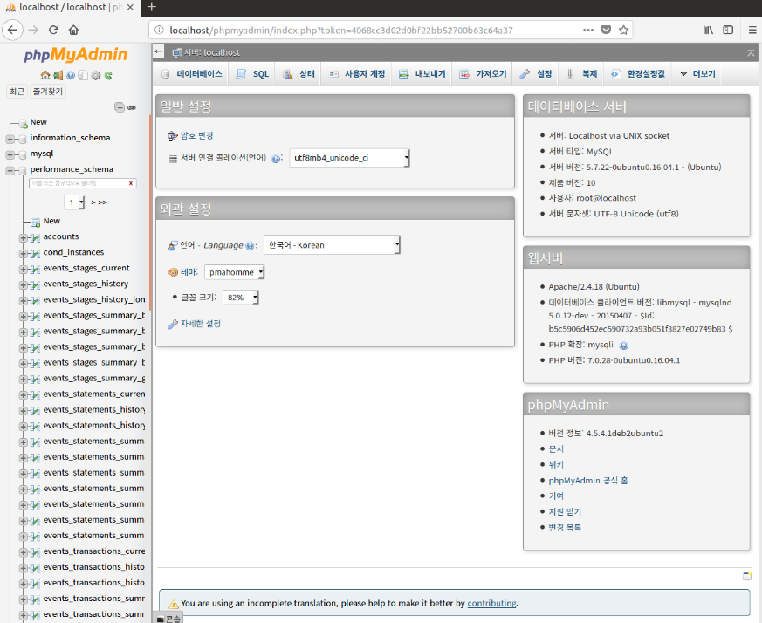
해당 페이지의 오른쪽에는 데이터베이스 서버, 웹 서버, phpMyAdmin의 설정된 사항을 볼 수 있다.
이제 데이터베이스를 생성하기 위해서 상단 탭에있는 ‘데이터베이스’를 클릭한다.
해당 페이지의 오른쪽에는 데이터베이스 서버, 웹 서버, phpMyAdmin의 설정된 사항을 볼 수 있다.
이제 데이터베이스를 생성하기 위해서 상단 탭에있는 ‘데이터베이스’를 클릭한다.

Slide 30
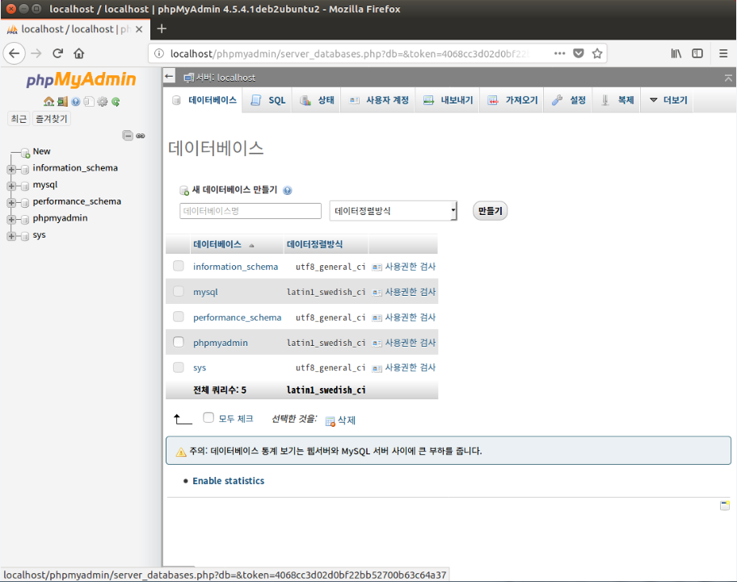
‘데이터베이스’ 탭을 클릭하면 해당 사진의 페이지처럼 나올 것이다.

Slide 31
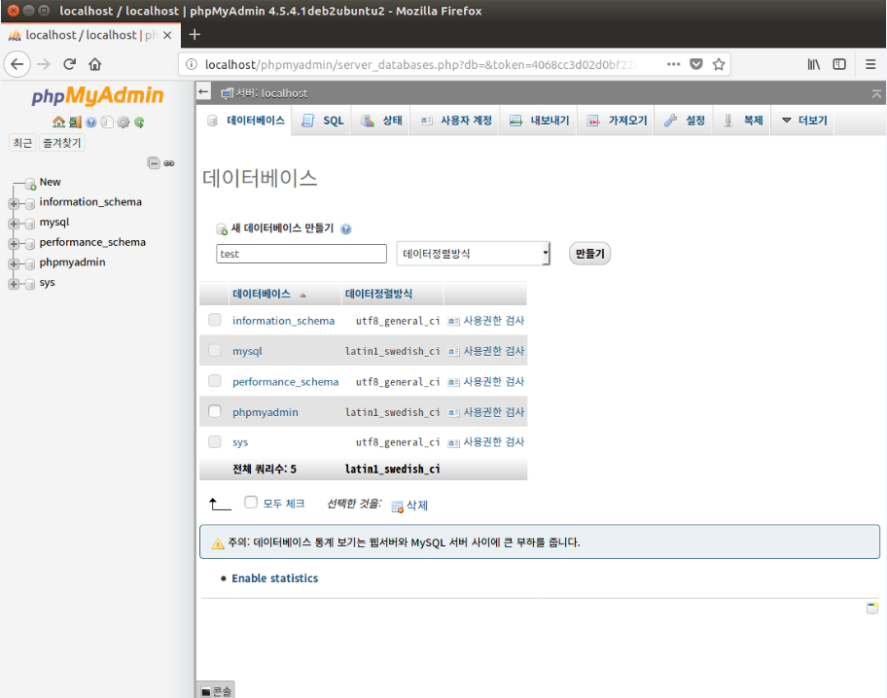
임의의 테이블명을 지정해준다.
현재 화면에서의 테이블명은 test
테이블명을 입력한뒤 ‘만들기’ 탭 클릭

Slide 32
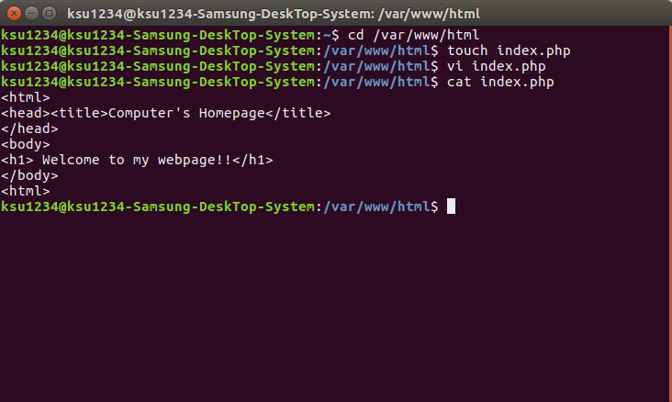
간단한 웹페이지 만들기 - php
# cd /var/www/html
# touch index.php
# vi index.php
var/www/html안에 index.php파일을 만들기 위해 cd명령으로 디렉토리에 접근 후 touch명령으로 index.php파일을 생성합니다.
그리고 vi를 이용해 파일에 코드를 작성합니다.

Slide 33
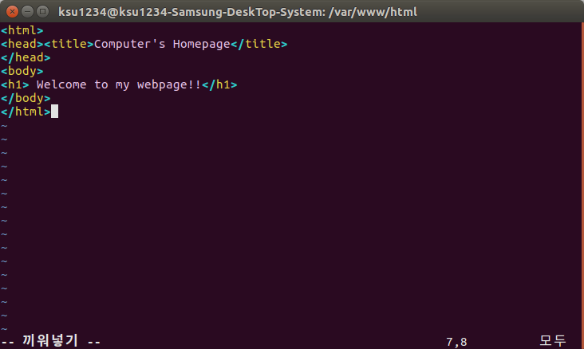
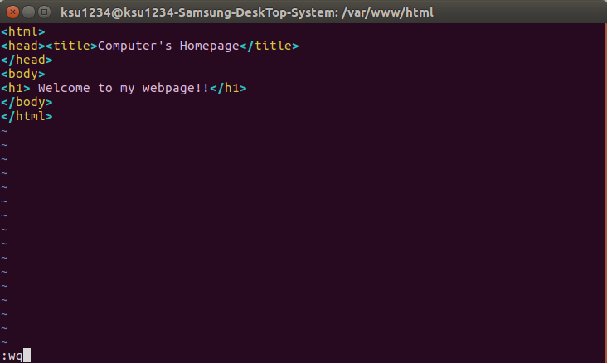
간단한 웹페이지 만들기 - php
Index.php파일 안에 위와 같은 내용을 작성하고 저장한다.
<title>부분에 각자의 이름을 넣어서 작성해보자.

Slide 34
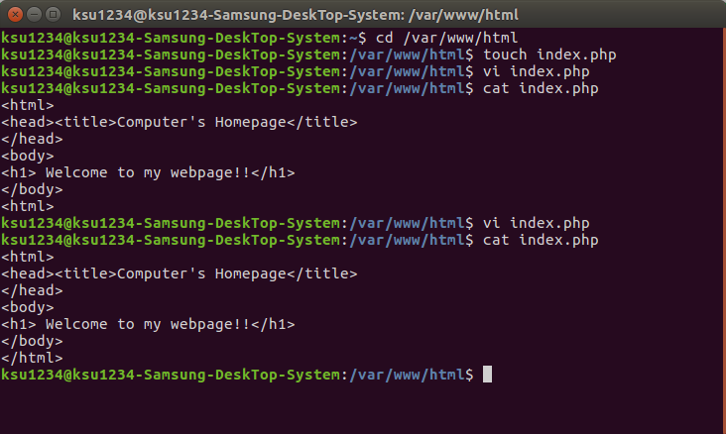
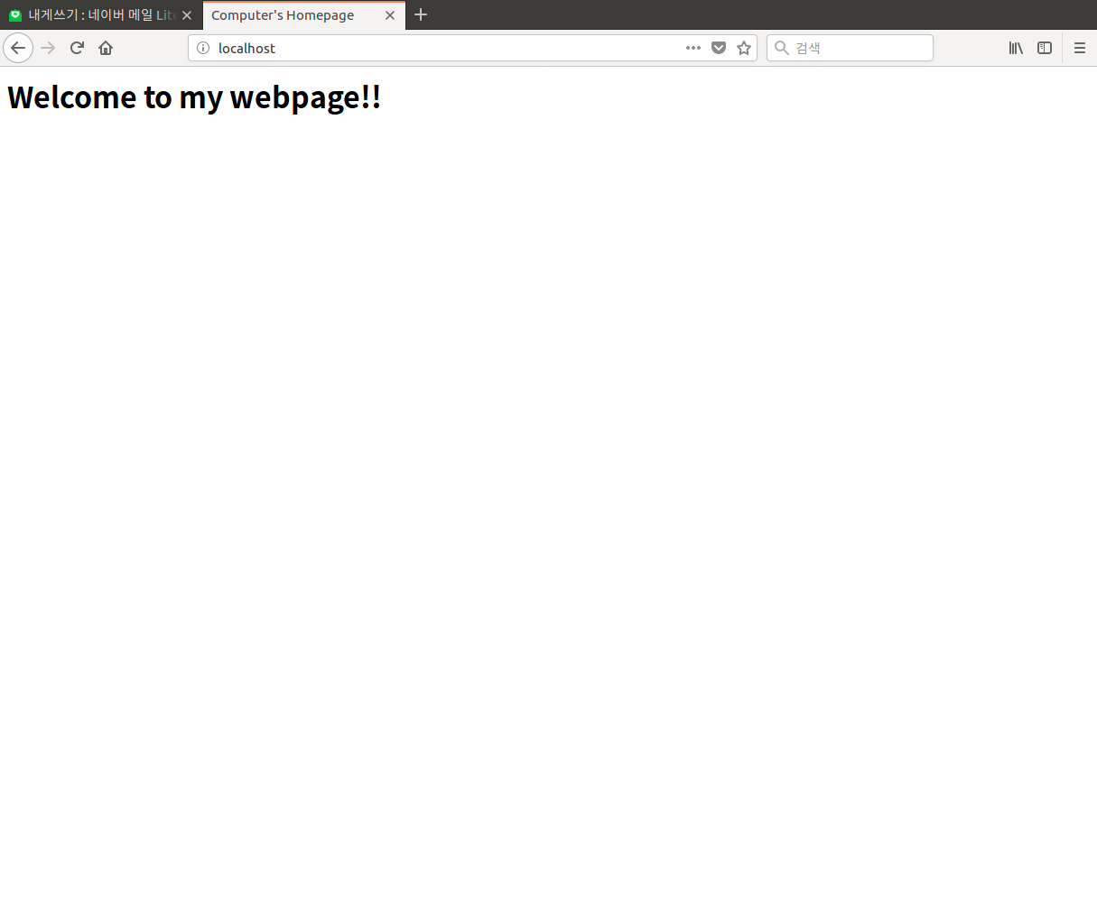
간단한 웹페이지 만들기 - php
# cat index.php
cat 명령을 이용해 파일에 내용이 잘 저장되었는지 확인해 보고 잘 입력되었으면 FireFox창에 localhost를 입력해 확인한다.

Slide 35
Q&A

Slide 36
출처
[출처]
Slide 6 : [출처] PHP란 무엇인가? 설치방법! 동영상강좌!|작성자 헬로우드림 임멘토
Slide 7 : [출처] 1. MySQL이란?|작성자 아이러브
Slide 8 : [출처] http://gwonhouse.tistory.com/2 [김윤권]
Slide 19,20(이미지) : [출처] https://www.youtube.com/watch?v=d54OGwWDv4I
템플릿 : http://www.free-powerpoint-templates-design.com/simple-office-computer-view-powerpoint-template/
apache용어 : https://terms.naver.com/entry.nhn?docId=851171&cid=42346&categoryId=42346
php : https://bede4395.blog.me/44370701
mysql : https://blog.naver.com/sksky777/221181937366
[참고자료]
이것이 리눅스다/우재남 저/한빛미디어
https://www.youtube.com/watch?v=d54OGwWDv4I

Slide 37
END

